Slide 1
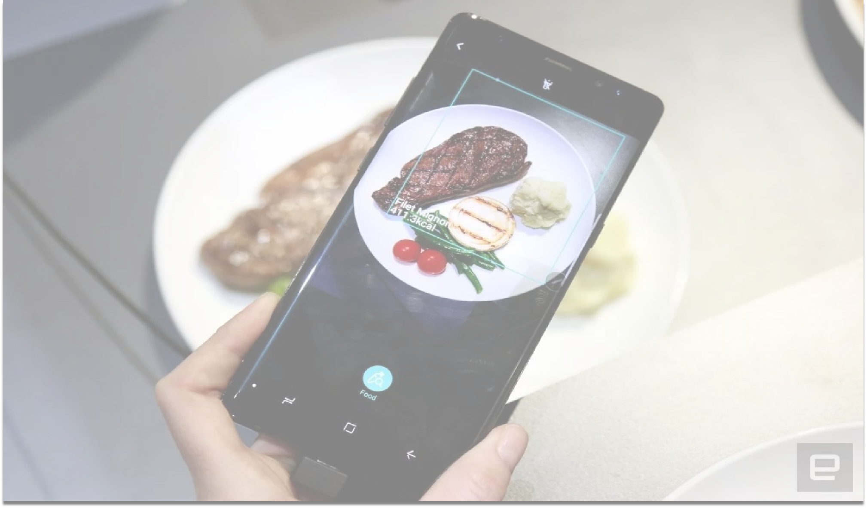



—— 基于机器学习的食物图像识别
及健康管理系统
健康
拍立得
__________
指导老师：张楠

Slide 2

目录
CONTENTS
项目框架
核心技术
研究背景
研究内容
初步成果
Your health is protected by us

Slide 3
研究背景
Research Background
延时符
Notes:
团队分工 人员介绍

Slide 4

国民正面临严重的健康问题
中国人正遭遇“亚健康”的威胁，国民的身体素质大不如前。
人们或者为了挤出更多的工作或学习时间而选择牺牲运动时间、吃快餐外卖节省时间；或是沉迷手机网络游戏熬夜晚睡晚起；或是为了减肥而节食。

Slide 5
研究内容
Introduction
延时符
Notes:
团队分工 人员介绍

Slide 6


4
健康管理
帮助提升身体素质
3
提出建议
生成推荐食谱、监督运动
2
判断健康状况
生活习惯是否健康、是否有潜在患病可能
1
拍照识别营养+读取运动记录
识别如卡路里、维生素；读取步数、睡眠时间

Slide 7
项目框架
Project framework
延时符
Notes:
团队分工 人员介绍

Slide 8
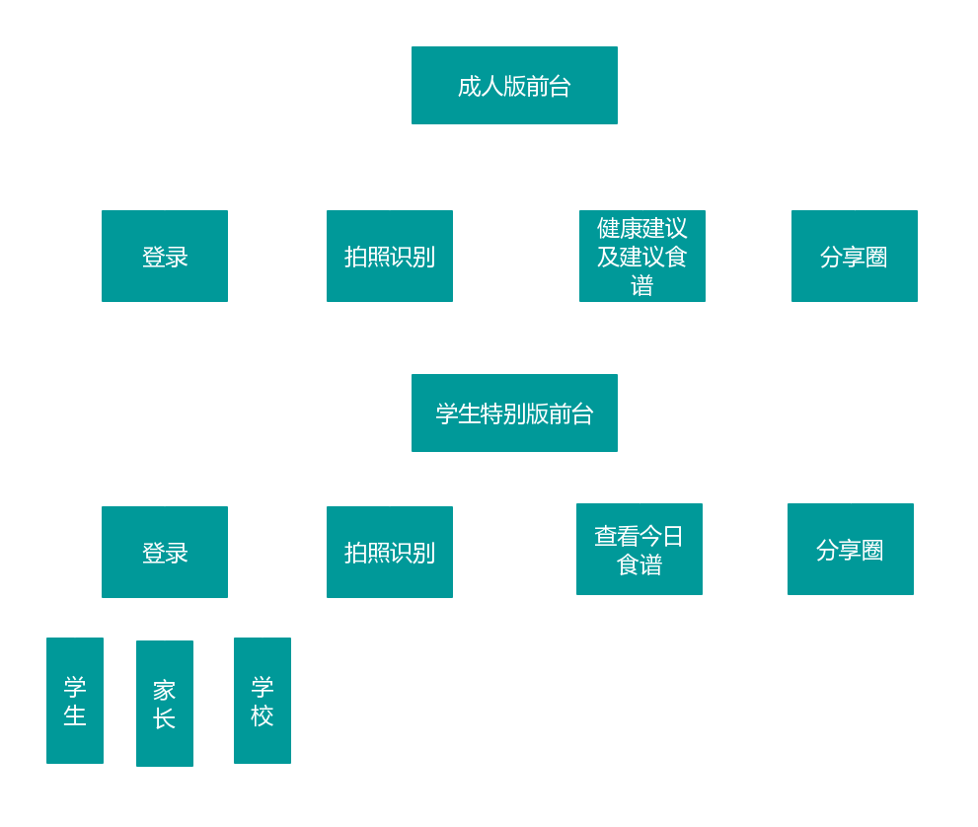


Slide 9
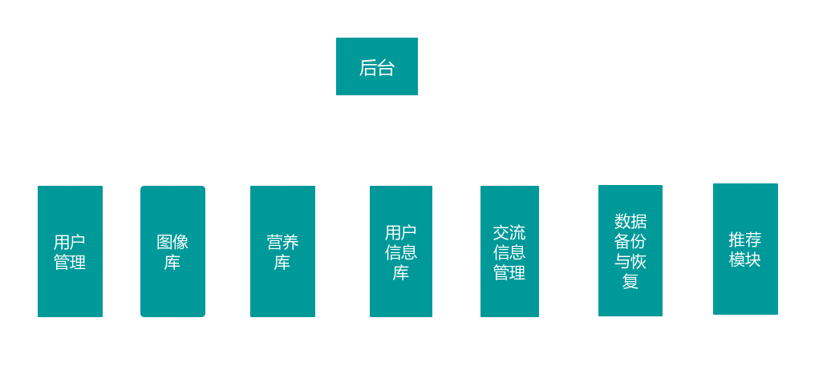

Slide 10
核心技术
Core Technology
延时符
Notes:
团队分工 人员介绍

Slide 11





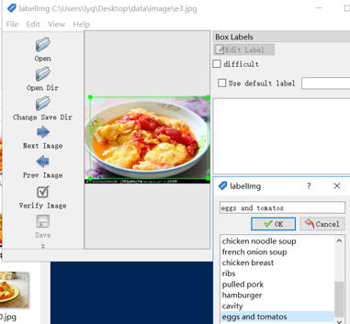
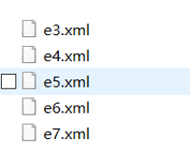
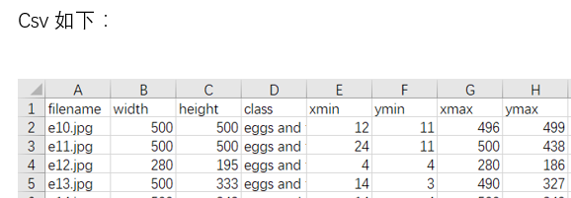

数据收集过程
1
2
3
4
5
将图片用labelImg打上标签
转换为xml格式
转换为csv格式
转换为tfrecords文件
框架训练

Slide 12

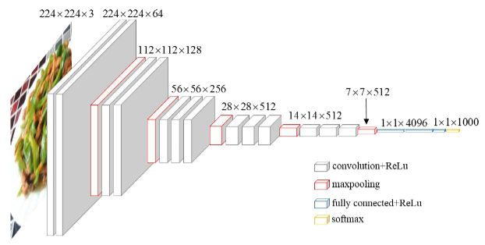

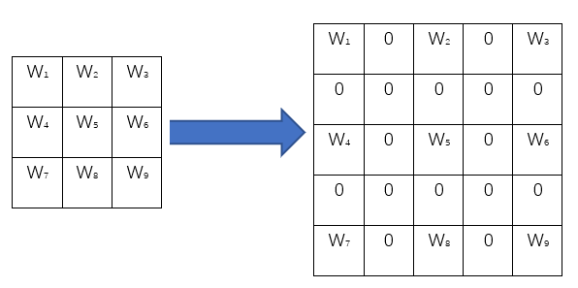
卷积神经网络识别模型
卷积核膨胀（dilation）技术
在卷积操作前，对部分卷积核实施dilation操作以扩大卷积核，在卷积操作时实现对特征谱图的降维，具体对卷积核的操作如下图所示

Slide 13
初步成果
Preliminary success
延时符
Notes:
团队分工 人员介绍

Slide 14

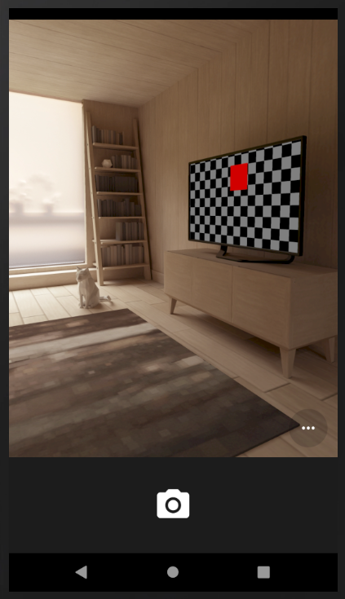
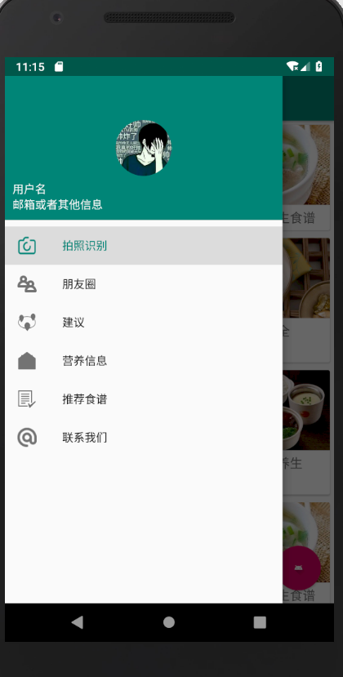
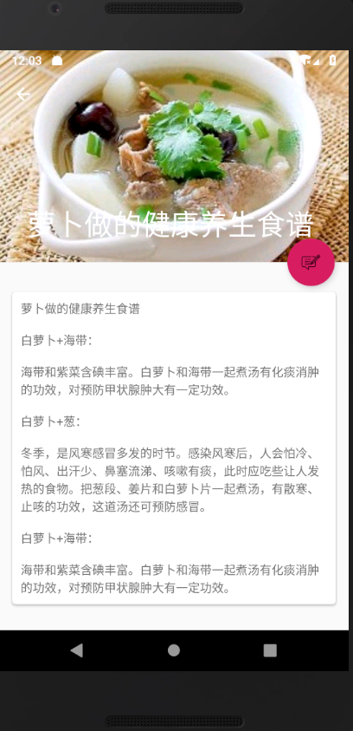
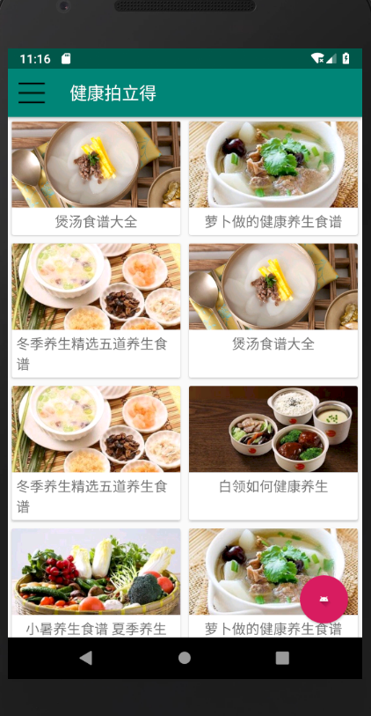
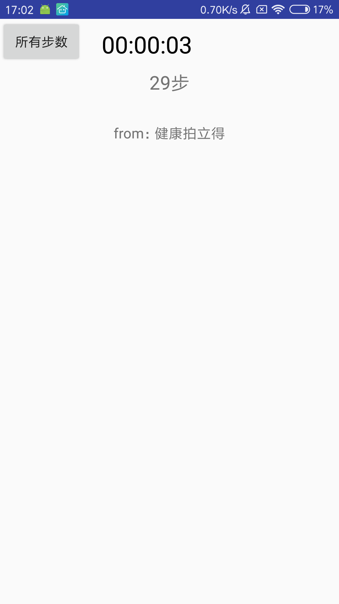
移动端现有功能
负责人：
软件工程罗心怡

Slide 15

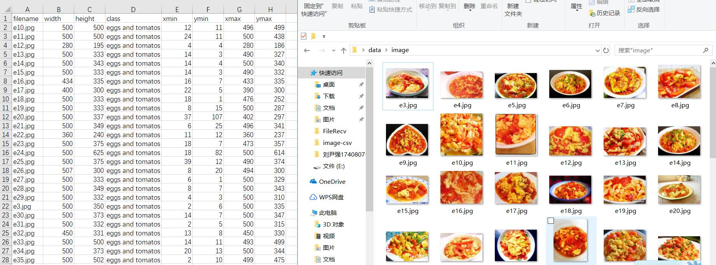
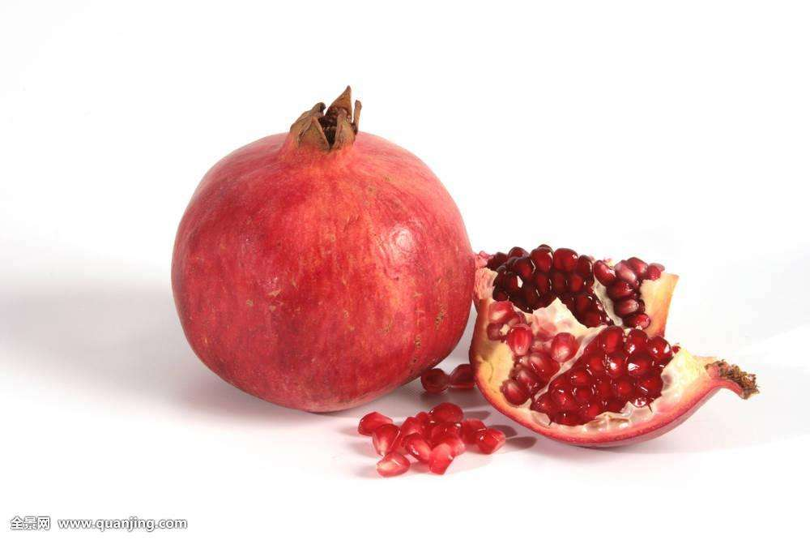
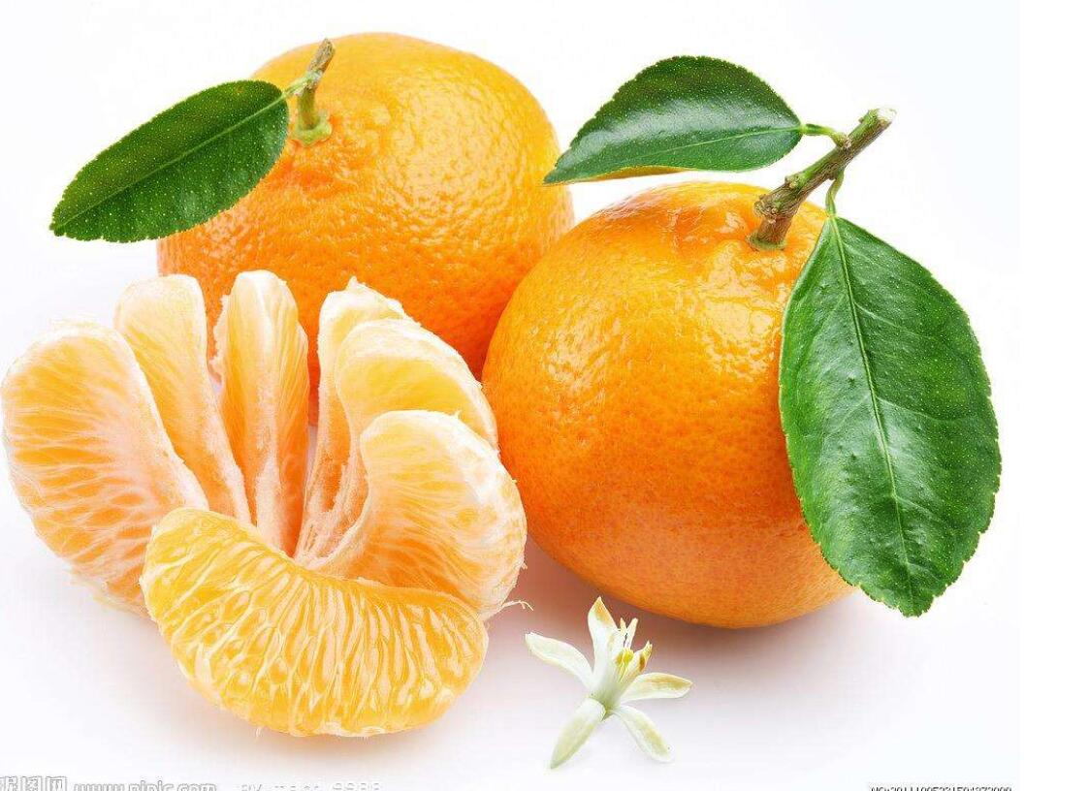
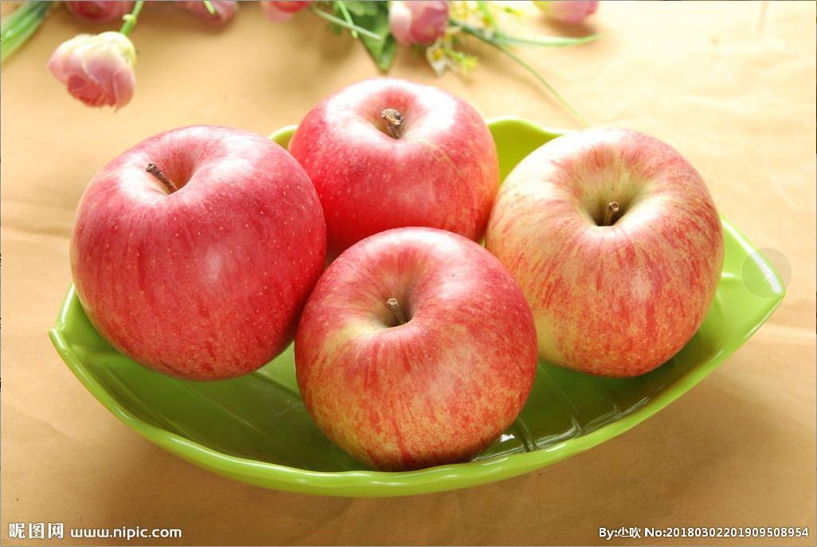
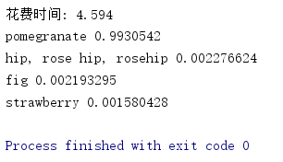
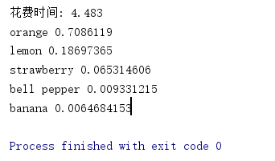
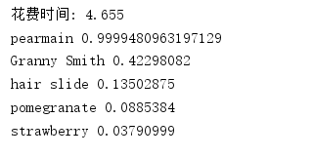
训练模型及图像数据库
负责人：
网络工程 丁磊
负责人：软件工程 刘尹强 蒋佳

Slide 16
预期成果
·“健康拍立得”—— 基于机器学习的食物图像识别及健康管理APP系统一套
· 研究结题报告1份

Slide 17
谢谢观赏
只有健康，生活才有质量
只有健康，生命才有意义

